Slide 1
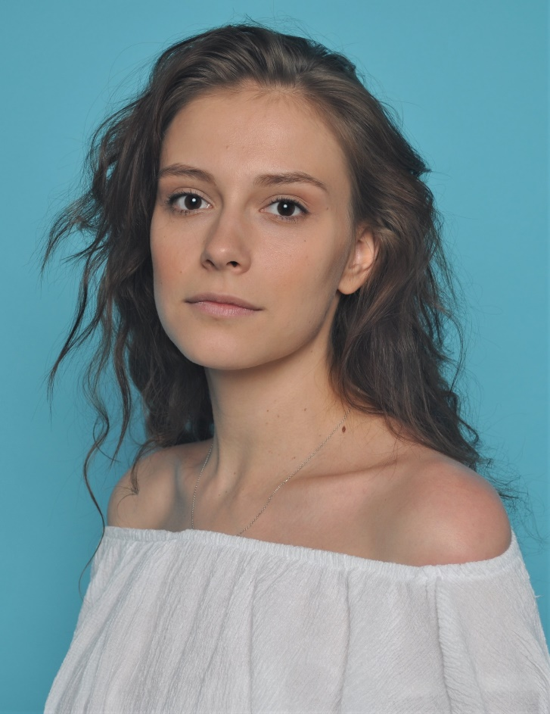
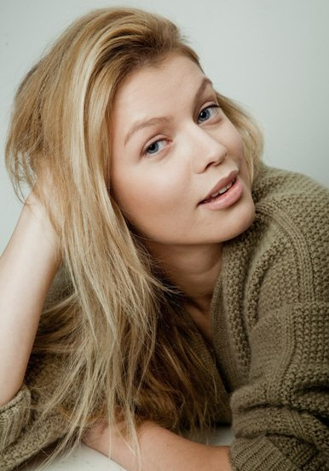
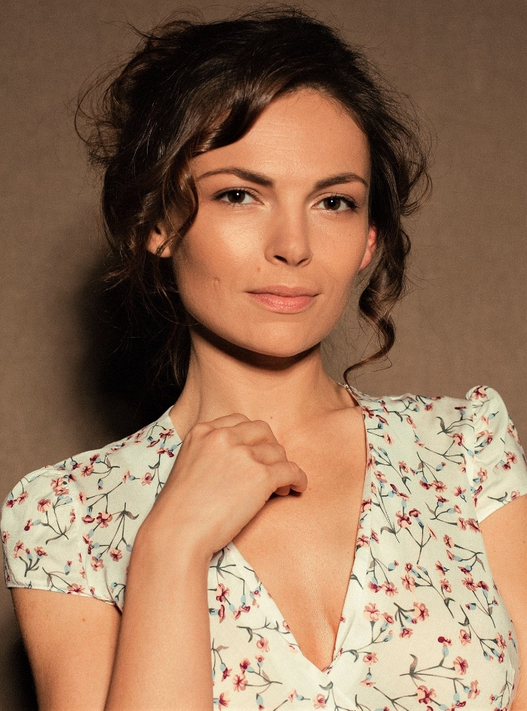
Актерское агентство« The Cast» Актеры Натальи (Таллы) тепловой 8-915-150-55-80
Пелагея Невзорова
Евгения Храповицкая
Зоряна Марченко

Slide 2
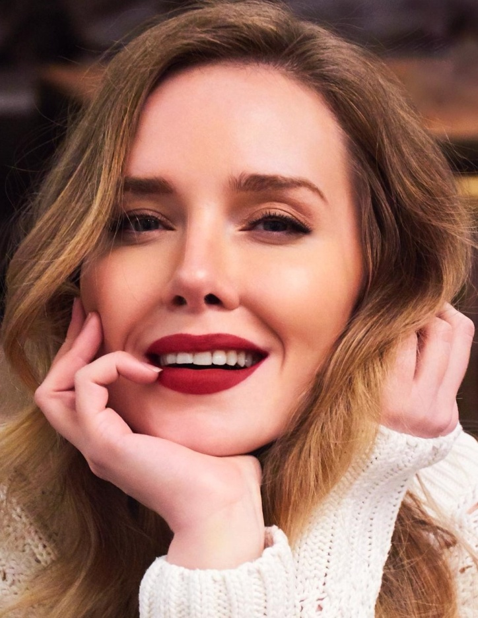
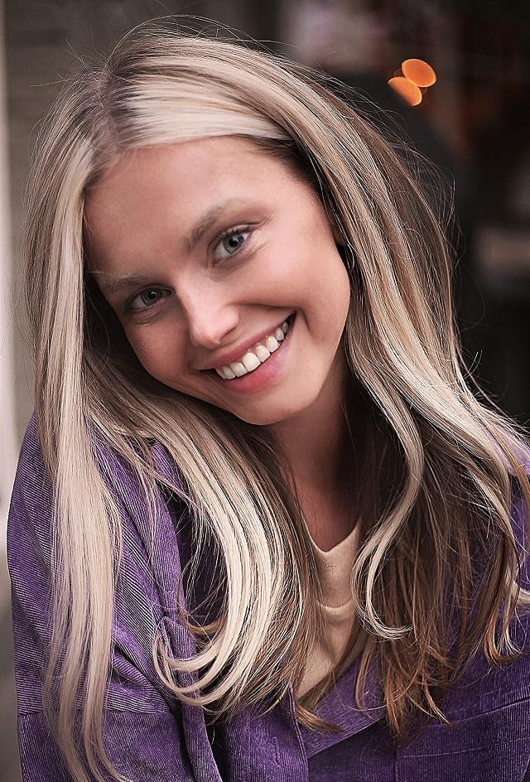
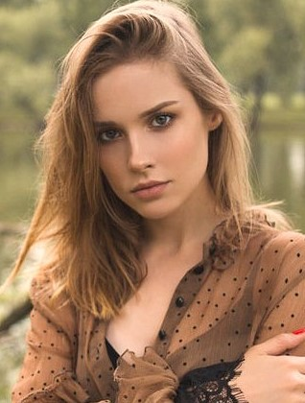
Актерское агентство« The Cast» Актеры Натальи (Таллы) тепловой 8-915-150-55-80
Валерия Шкирандо
Анна Воропаева
Полина Давыдова

Slide 3
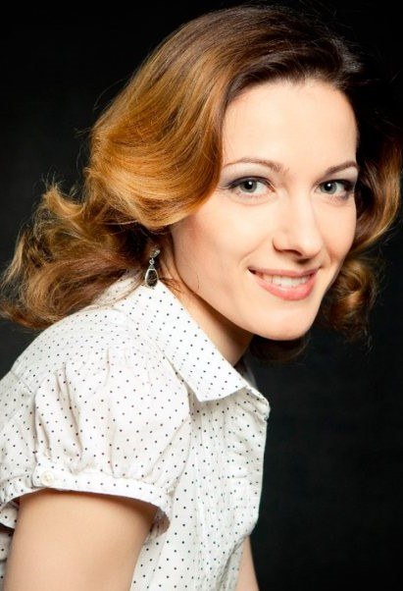
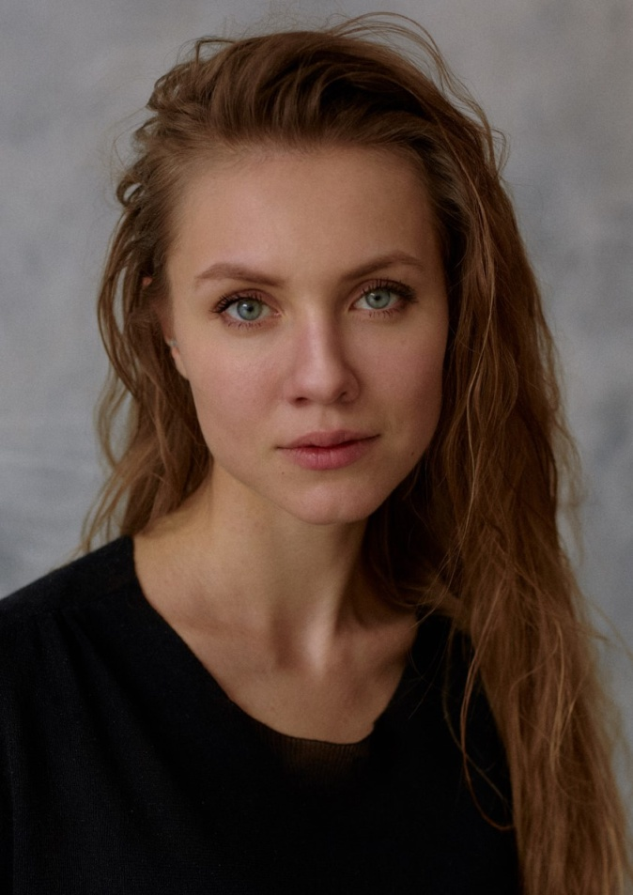
Актерское агентство« The Cast» Актеры Натальи (Таллы) тепловой 8-915-150-55-80
Анна Чурина
Ольга Красько Мария Палей

Slide 4
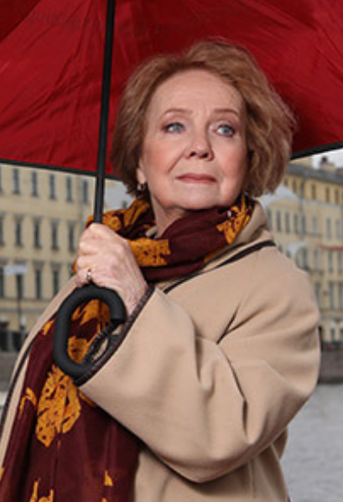
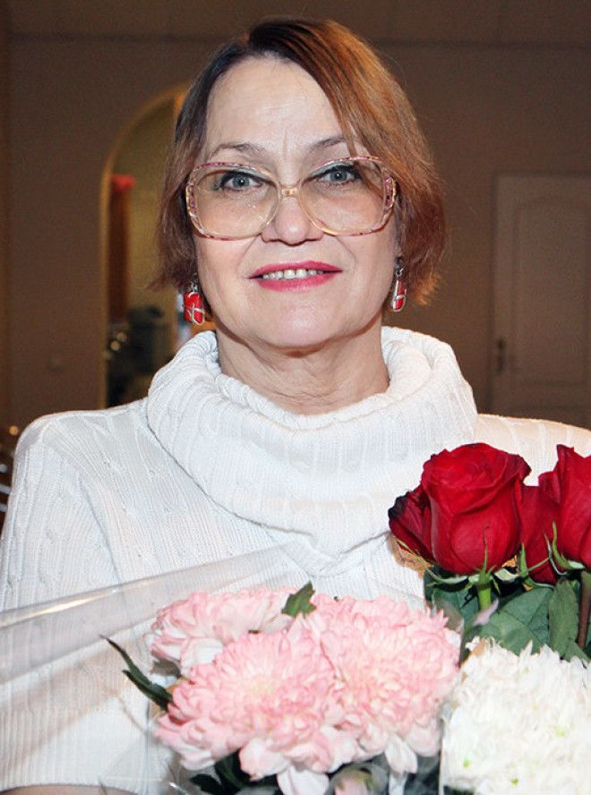
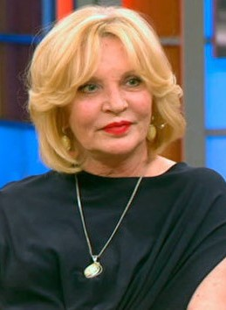
Актерское агентство« The Cast» Актеры Натальи (Таллы) тепловой 8-915-150-55-80
Эра Зиганшина Народная Артистка РФ
Нина Русланова
Народная Артистка РФ
Марианна Вертинская Заслуженная Артистка РФСР

Slide 5
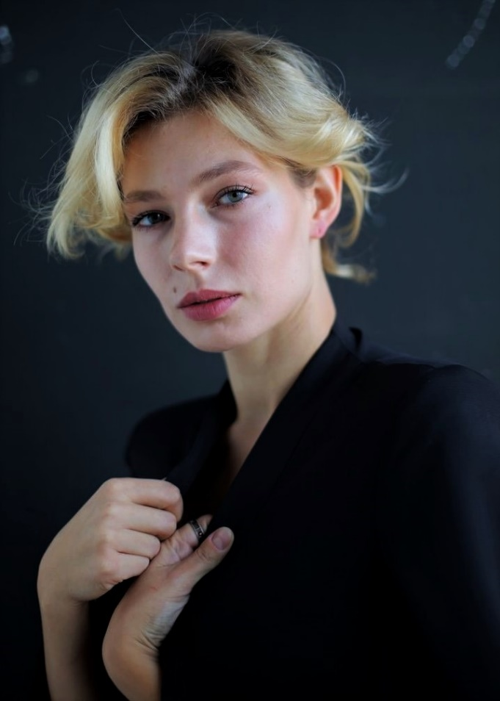
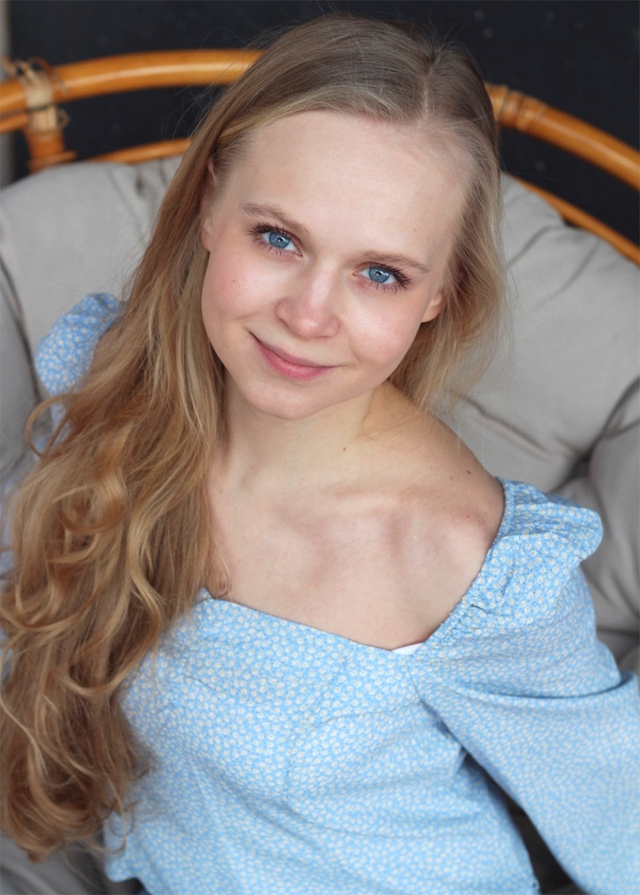
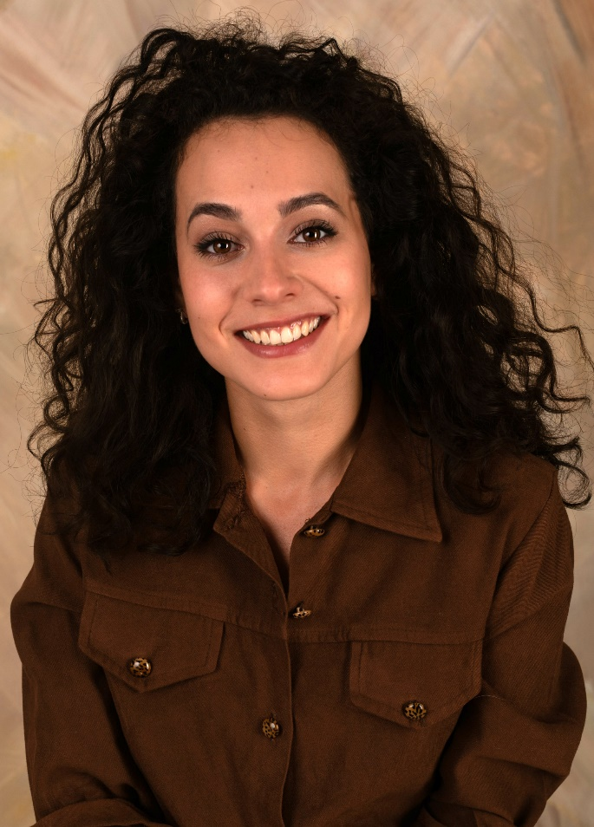
Актерское агентство« The Cast» Актеры Натальи (Таллы) тепловой 8-915-150-55-80
София Хандамирова
Ирина Касамара
Женя Вайс

Slide 6
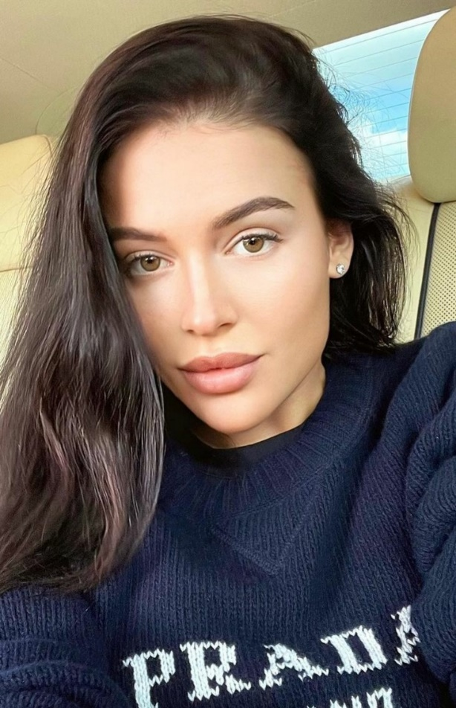
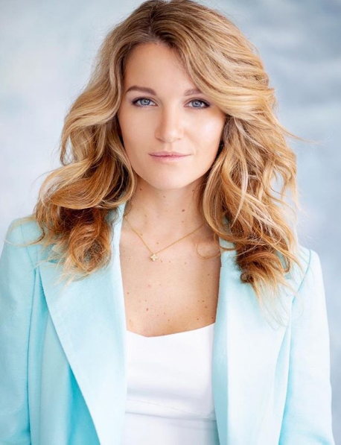
Актерское агентство« The Cast» Актеры Натальи (Таллы) тепловой 8-915-150-55-80
Ольга Морозова
София Никитчук
Евгения Малахова

Slide 7
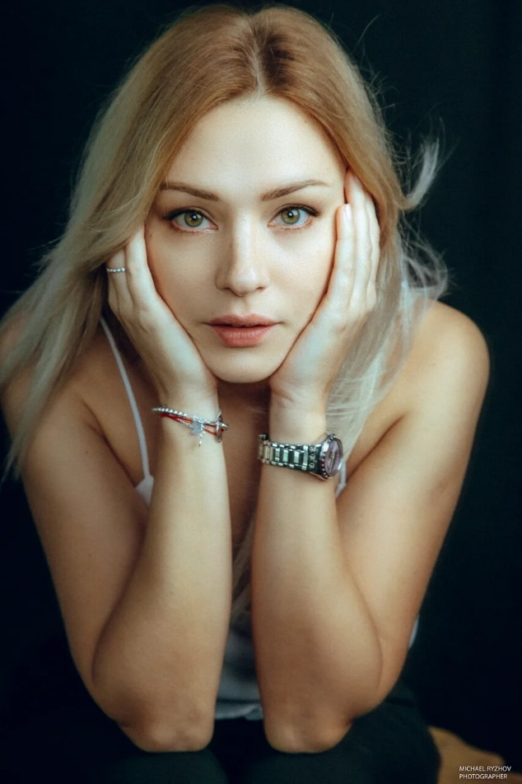
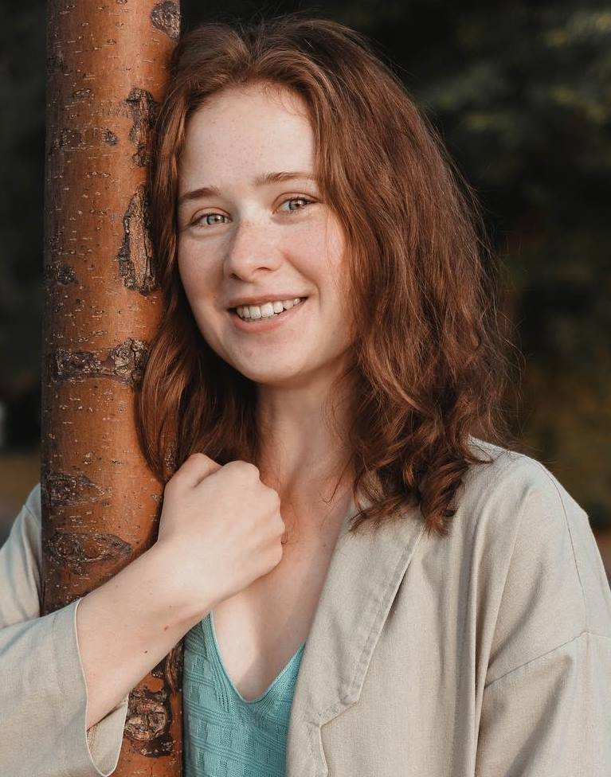
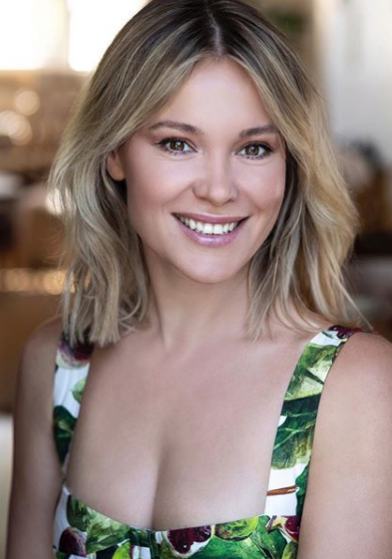
Актерское агентство« The Cast» Актеры Натальи (Таллы) тепловой 8-915-150-55-80
Ирина Таранник
Татьяна Рыбинец
Лилиана Мей

Slide 8
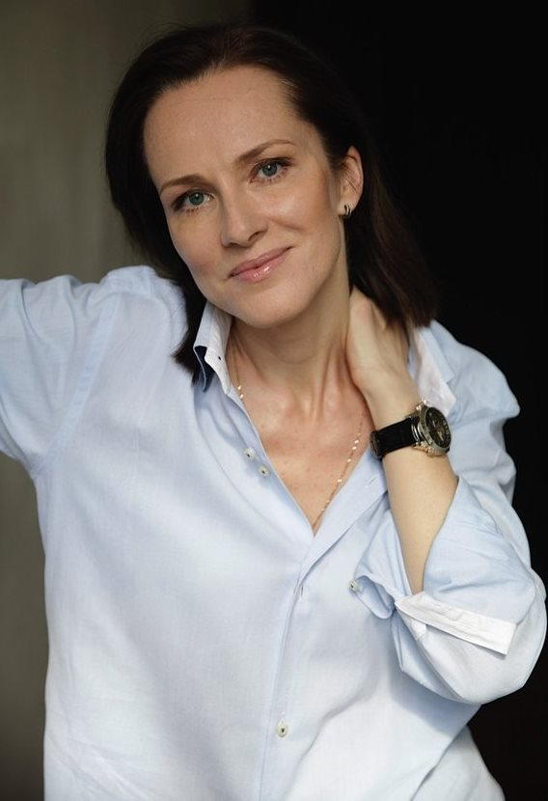
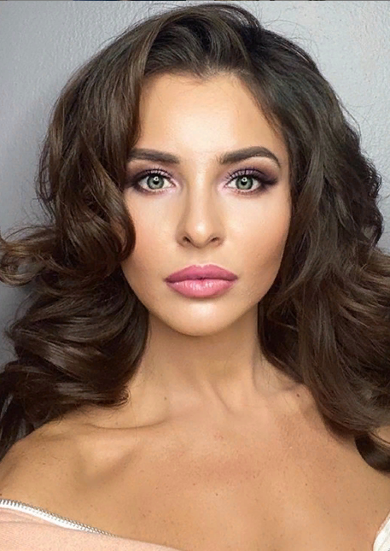
Актерское агентство« The Cast» Актеры Натальи (Таллы) тепловой 8-915-150-55-80
Ирина Савицкова
Кристина Кузьмина
Наталья Николаева

Slide 9
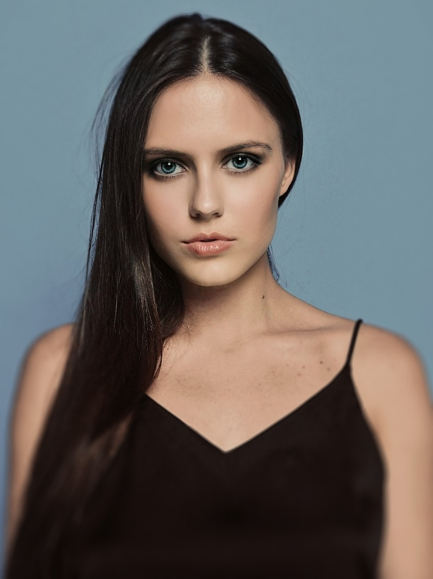
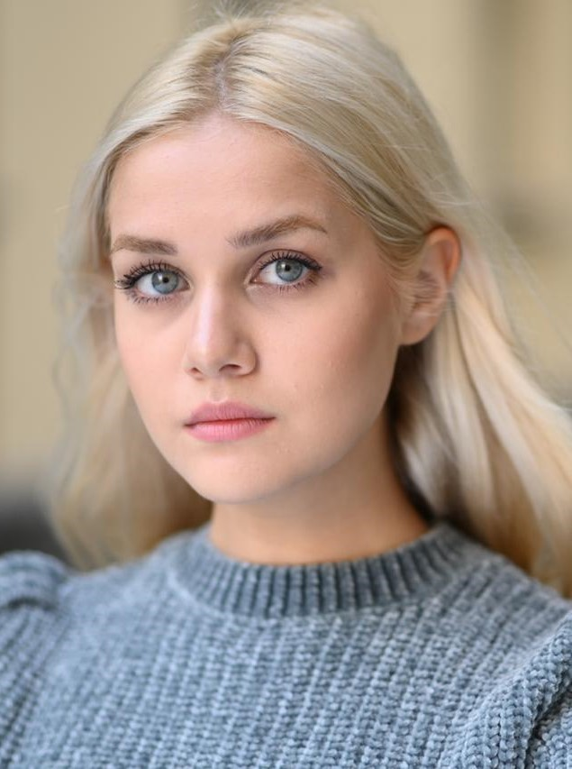
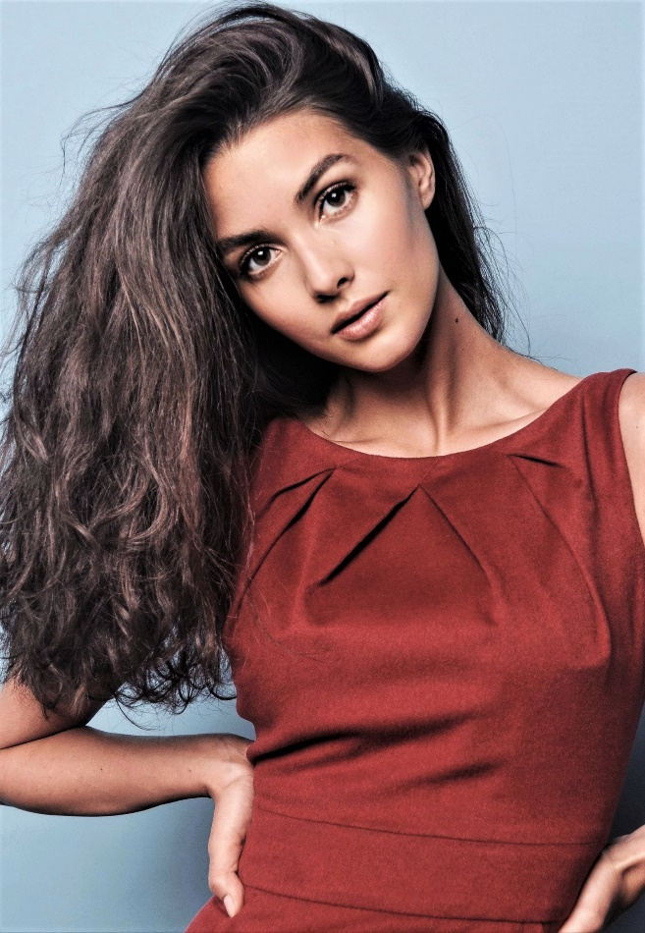
Актерское агентство« The Cast» Актеры Натальи (Таллы) тепловой 8-915-150-55-80
Ксения Утехина 21 г
Алина Воскресенская 20л
Анастасия Дворянская 21 г

Slide 10
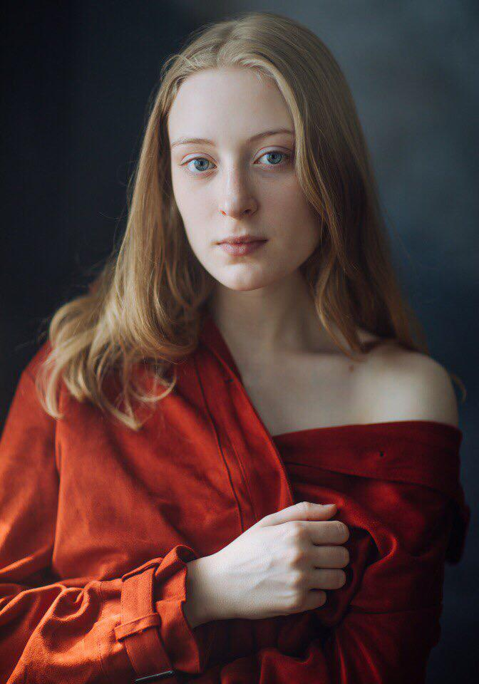
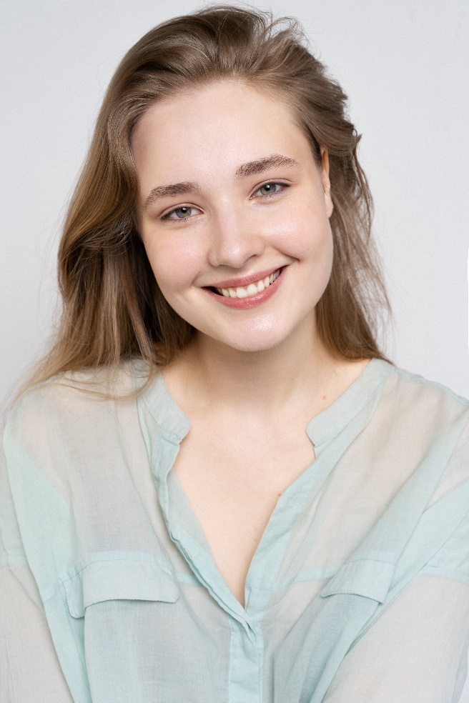
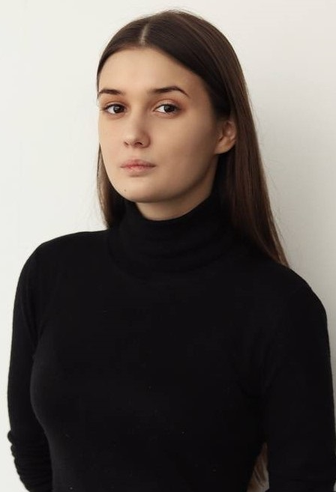
Актерское агентство« The Cast» Актеры Натальи (Таллы) тепловой 8-915-150-55-80
Арина Долгих 20 лет
Аня Золотухина 22 года
Анастасия Белуга 21год

Slide 11
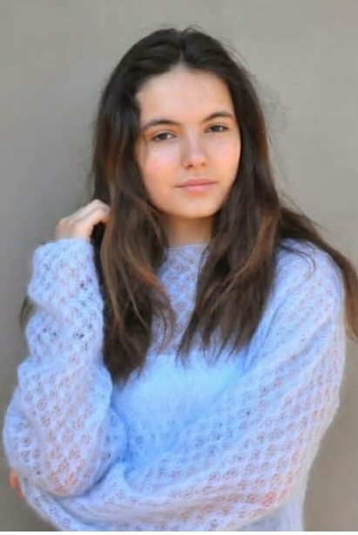
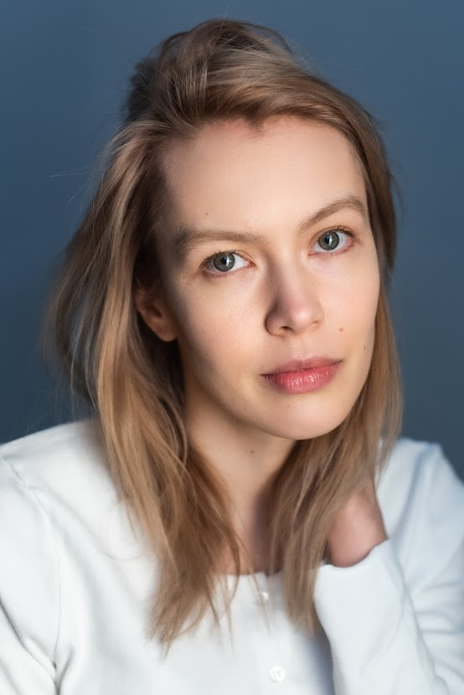
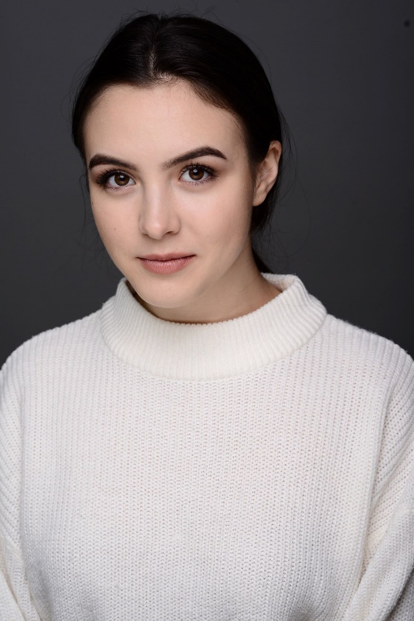
Актерское агентство« The Cast» Актеры Натальи (Таллы) тепловой 8-915-150-55-80
Ирина Паутова 19л
Александра Макарова
Моряна Антонен-Шестакова 20л

Slide 12
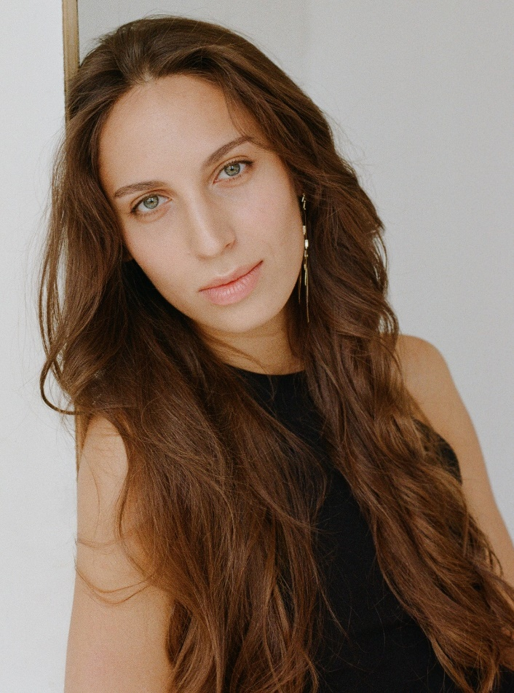
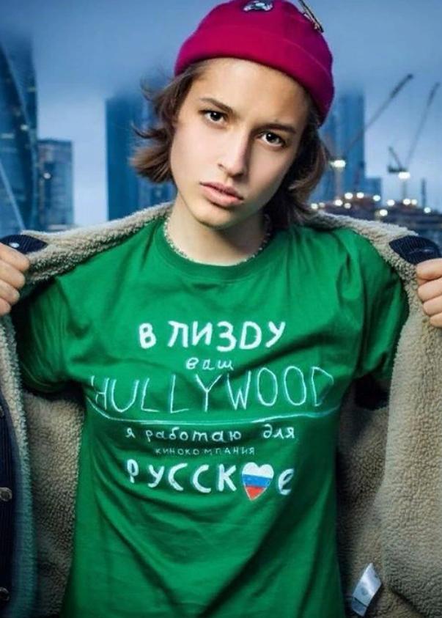
Актерское агентство« The Cast» Актеры Натальи (Таллы) тепловой 8-915-150-55-80
Тереза Диуро
Евгения Романова 23г
Екатерина Карташова 20л

Slide 13
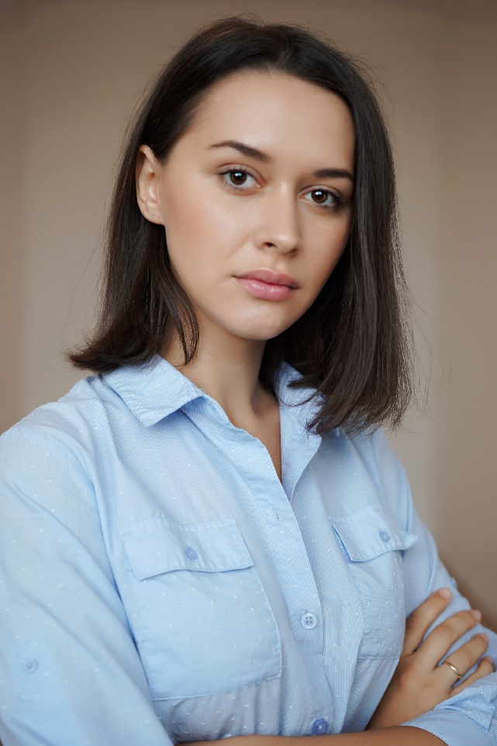
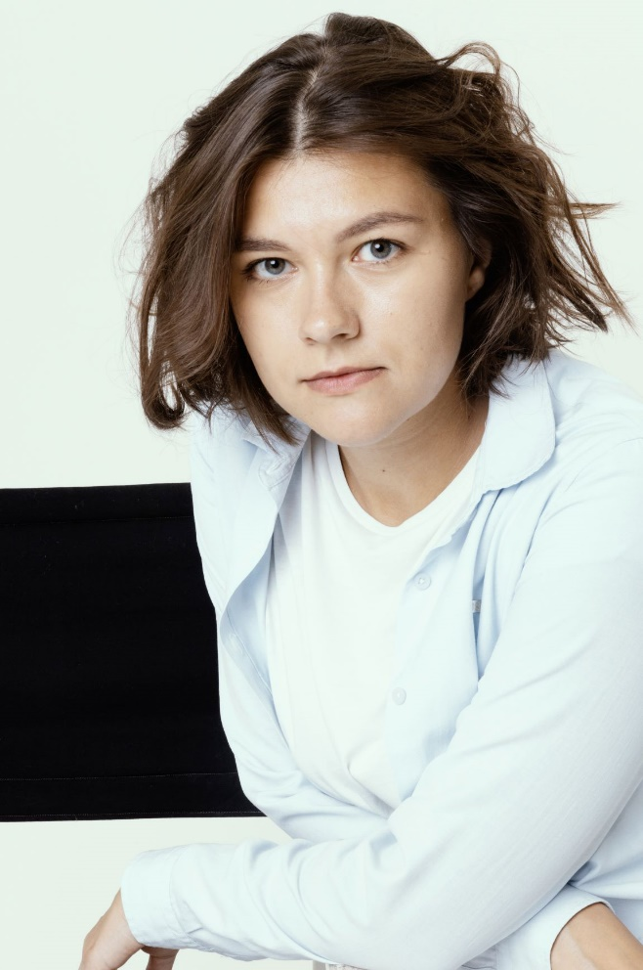
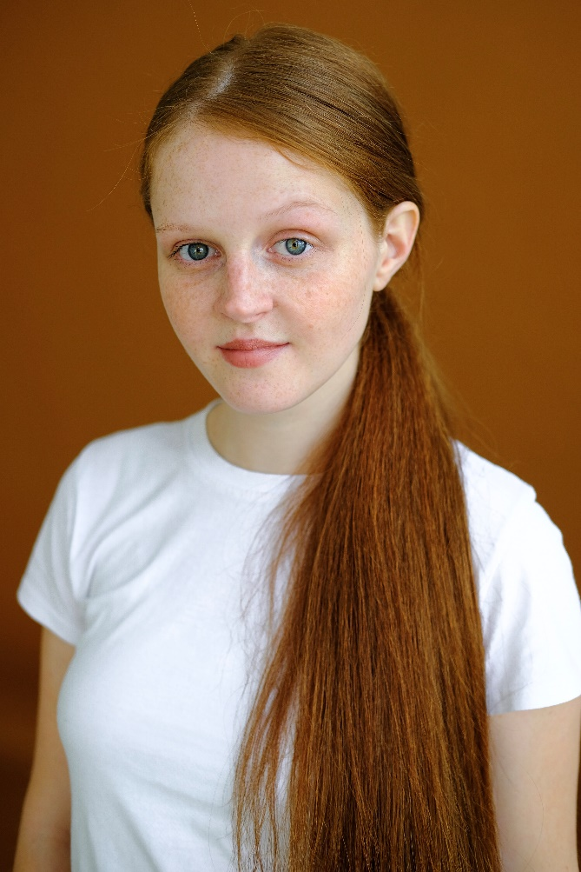
Актерское агентство« The Cast» Актеры Натальи (Таллы) тепловой 8-915-150-55-80
Диана Ярская
Елизавета Хмелевская
Анастасия Назарова

Slide 14
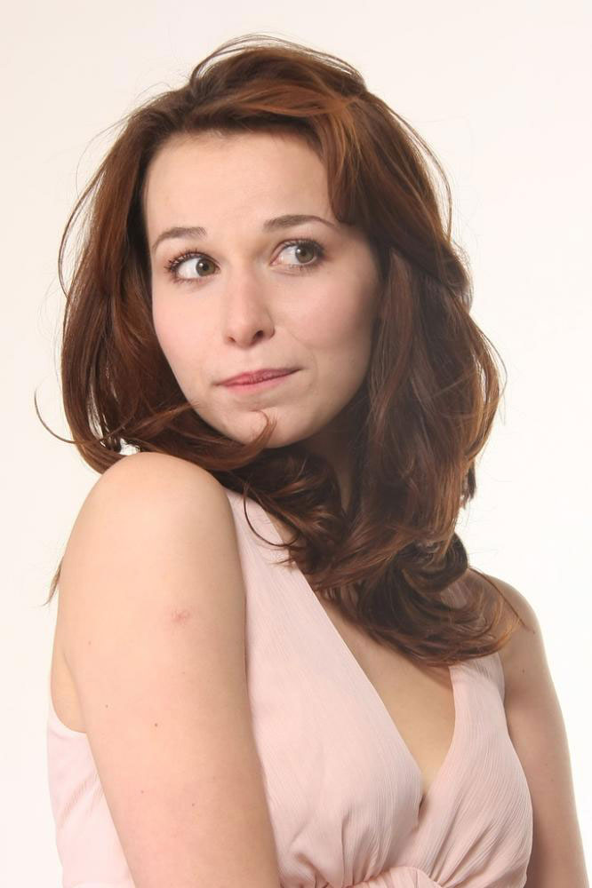
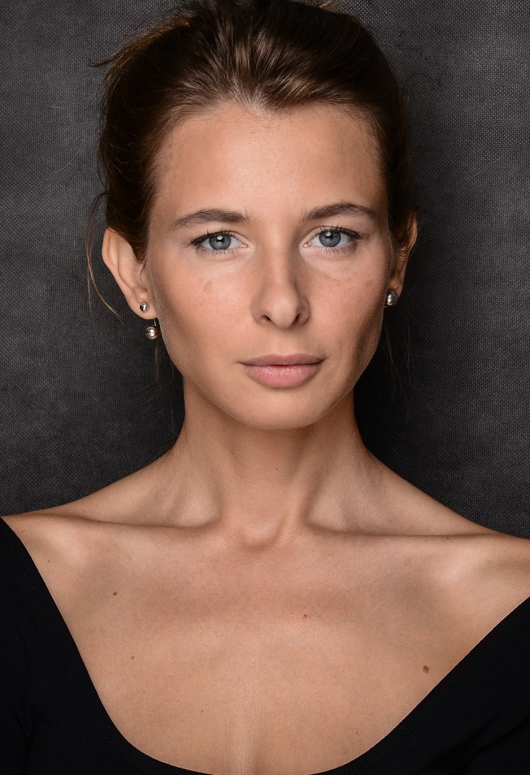
Актерское агентство« The Cast» Актеры Натальи (Таллы) тепловой 8-915-150-55-80
Виктория Шашкова
Вероника Эйдлин
Евгения Гирзикорн

Slide 15
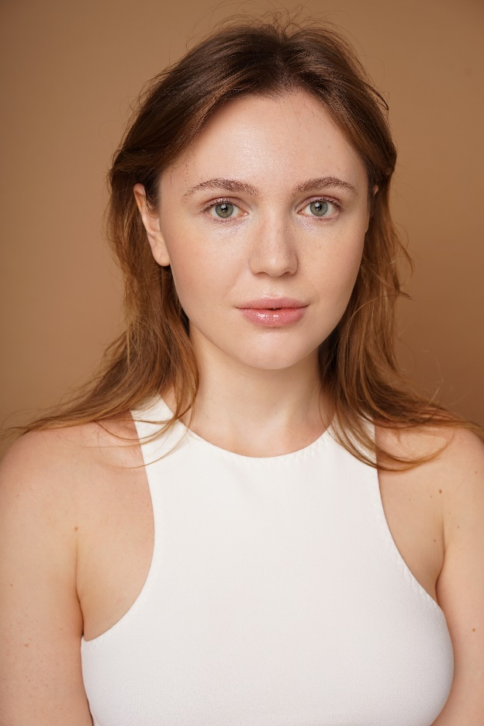
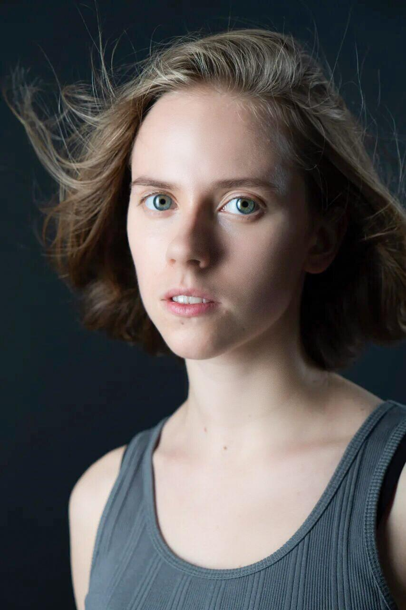
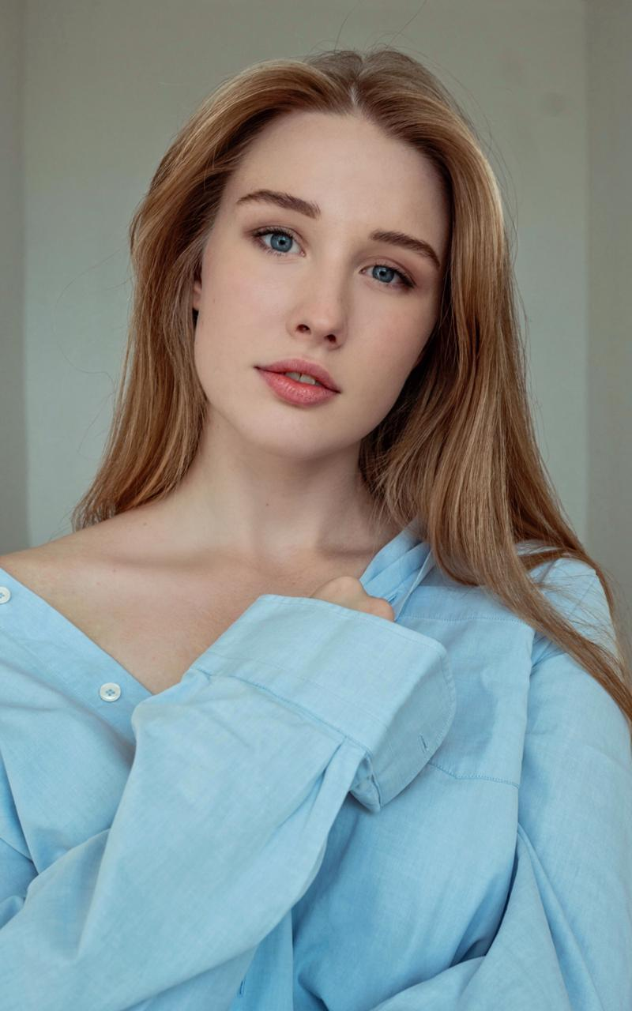
Актерское агентство« The Cast» Актеры Натальи (Таллы) тепловой 8-915-150-55-80
Анастасия Ильинская 20 лет
Валерия Рыбина 20 лет
Настя Филимонова 23 года

Slide 16
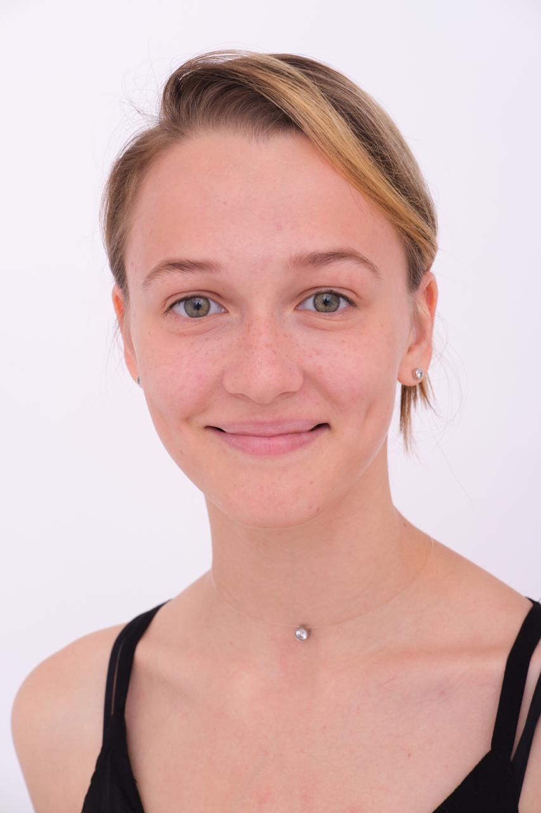
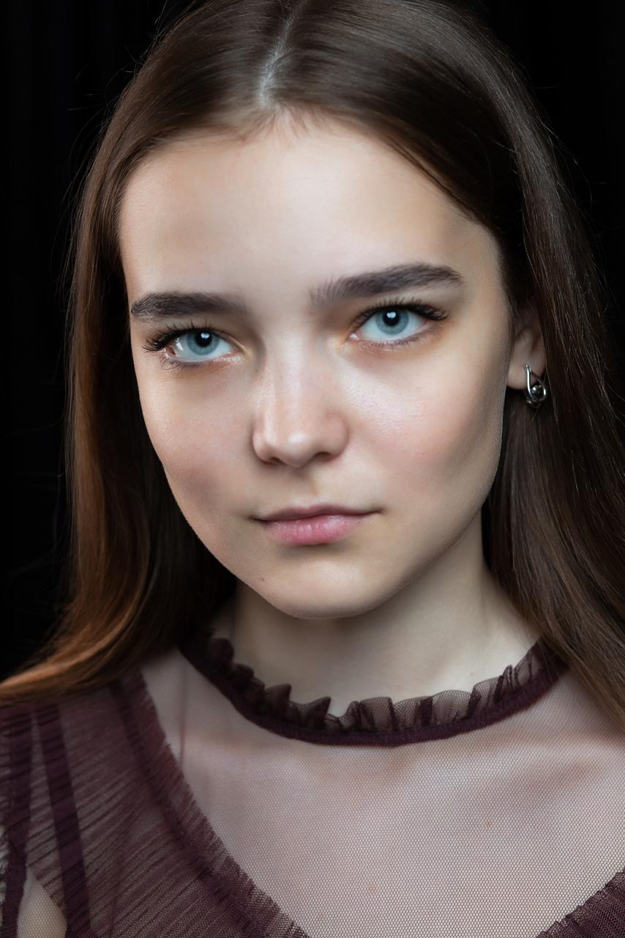
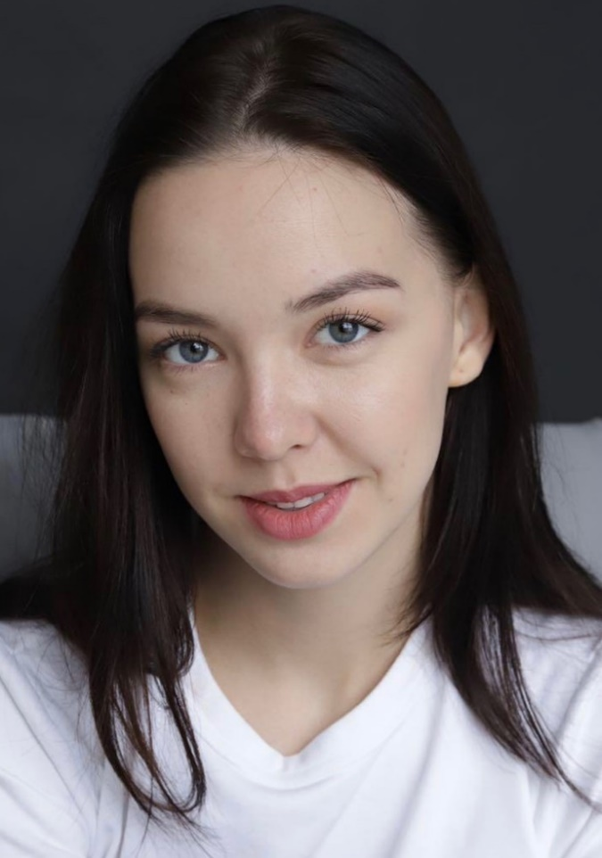
Актерское агентство« The Cast» Актеры Натальи (Таллы) тепловой 8-915-150-55-80
Алёна Васина 18 лет
Настя Субботина 18 лет Камилла Тимошенко 20 лет

Slide 17
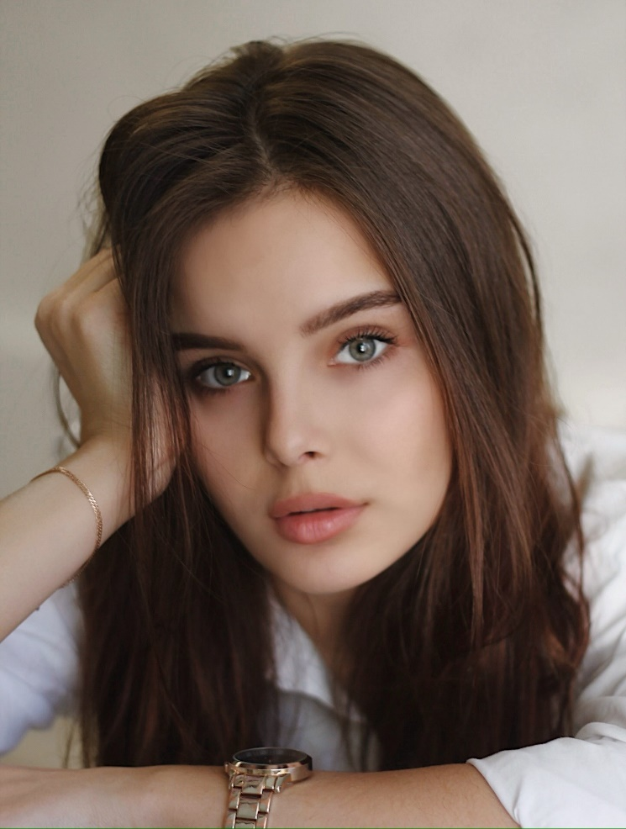
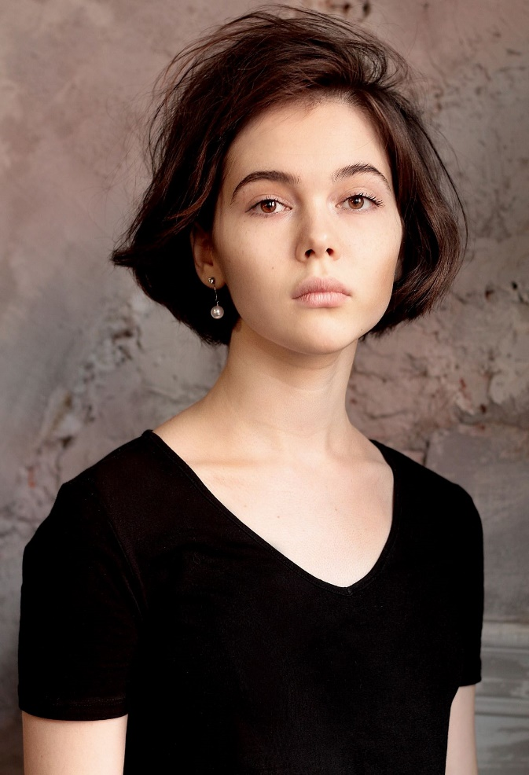
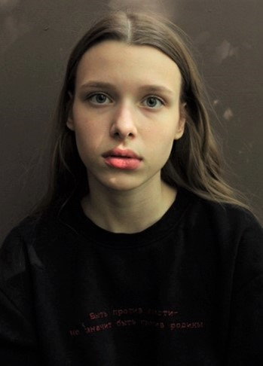
Актерское агентство« The Cast» Актеры Натальи (Таллы) тепловой 8-915-150-55-80
Карина Громова 18 лет
Зилия Вафина 20 лет Варя Володина 17 лет

Slide 18
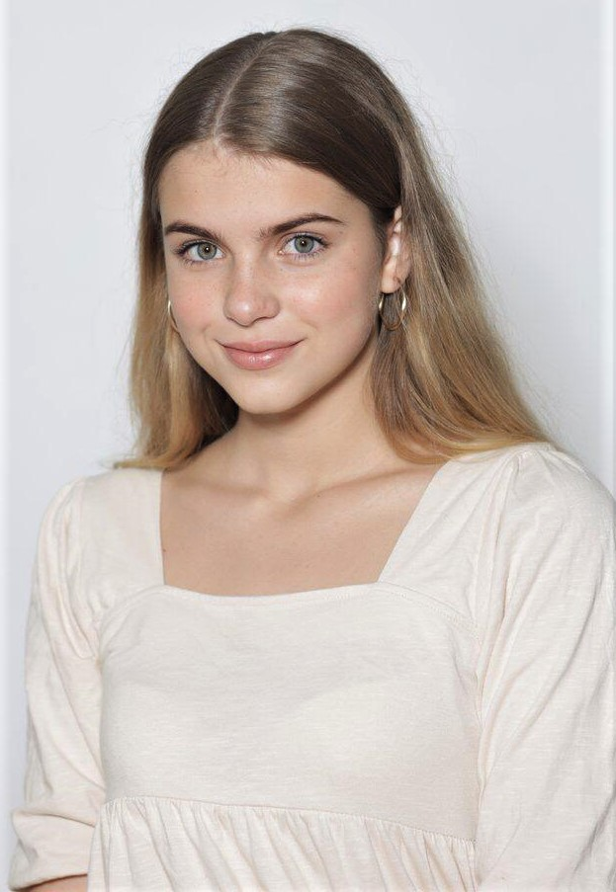
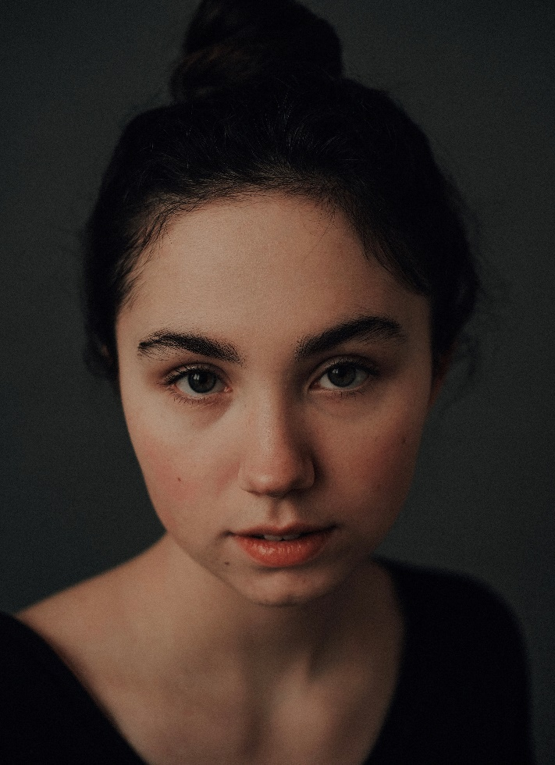
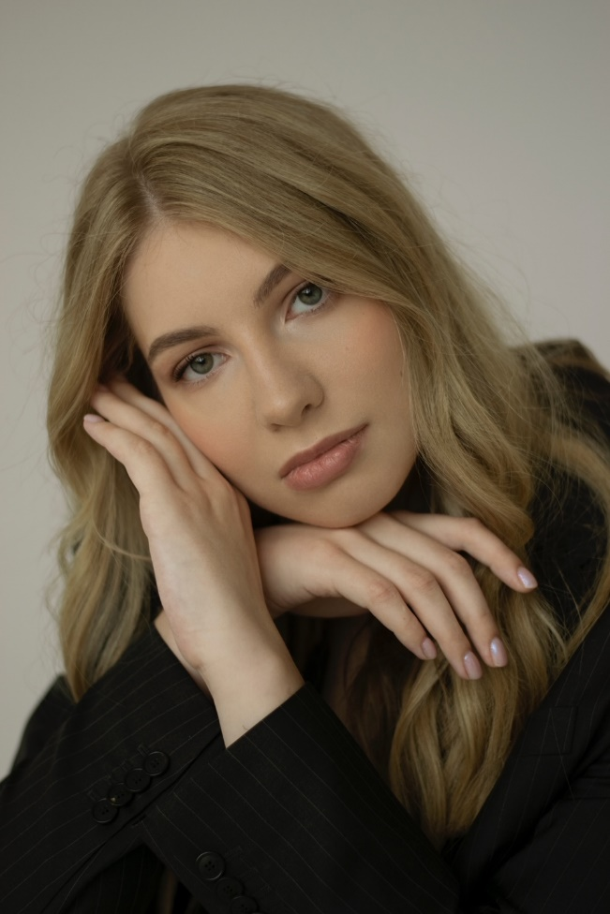
Актерское агентство« The Cast» Актеры Натальи (Таллы) тепловой 8-915-150-55-80
Нелли Хаперская 17 лет
Саша Шнырева 17 лет Лена Монакова 20 лет

Slide 19
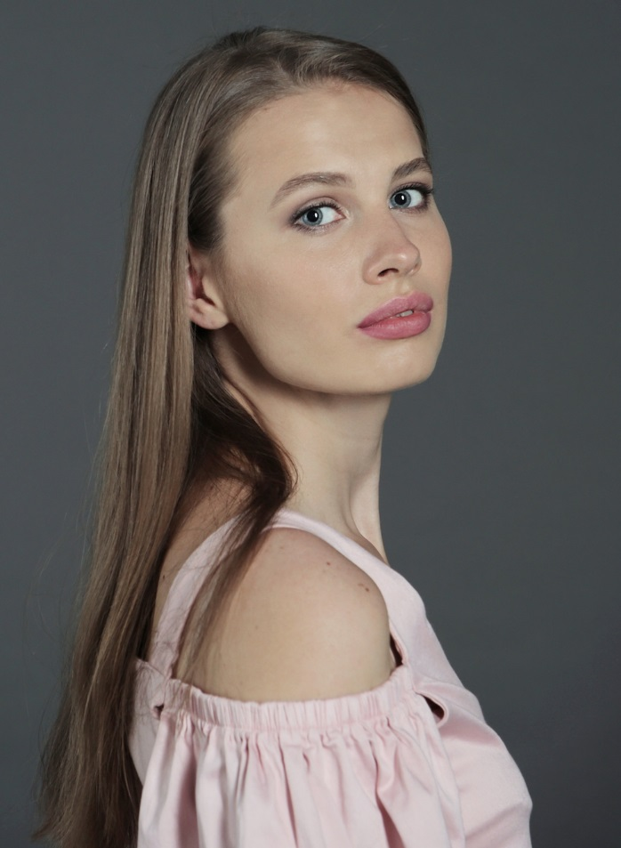
Актерское агентство« The Cast» Актеры Натальи (Таллы) тепловой 8-915-150-55-80
Дарья Наумова
Наташа Попова
Вера Лукьянова

Slide 20
Актерское агентство« The Cast» Актеры Натальи (Таллы) тепловой 8-915-150-55-80
Алевтина Майер 14 лет
Соня Аржаных 19 лет Арсения Бычкова

Slide 21
Актерское агентство« The Cast» Актеры Натальи (Таллы) тепловой 8-915-150-55-80
Мика Сыгыджанова
Катя Рыжук Лиза Гречухина 16 лет

Slide 22
Актерское агентство« The Cast» Актеры Натальи (Таллы) тепловой 8-915-150-55-80
Лиза Белякова 7 лет
Ксюша Петрухина 14 лет Ангелина Дворянская 12 л

Slide 23
Актерское агентство« The Cast» Актеры Натальи (Таллы) тепловой 8-915-150-55-80
Мелания Белоцерковская 9 лет
Вероника Волоза 8 лет
Оля Баромыкина 3,5 года

Slide 24
Актерское агентство« The Cast» Актеры Натальи (Таллы) тепловой 8-915-150-55-80
Алексей Макаров
Александр Галибин
Народный Артист РФ
Максим Дрозд

Slide 25
Актерское агентство« The Cast» актеры Натальи (Таллы) тепловой 8-915-150-55-80
Василий Иванович
Бочкарев Народный Артист РФ
Валерий Борисович
Гаркалин Народный Артист РФ
Виктор Николаевич
Бычков Лауреат Гос.премии РФ

Slide 26
Актерское агентство« The Cast» актеры Натальи (Таллы) тепловой 8-915-150-55-80
Даниил Спиваковский Заслуженный Артист РФ
Сергей Угрюмов Заслуженный Артист РФ
Иван Кокорин

Slide 27
Актерское агентство« The Cast» актеры Натальи (Таллы) тепловой 8-915-150-55-80
Георгий Хачатурович
Мартиросян Заслуженный Артист РФ
Евгений Куршинский
Александр Яцко

Slide 28
Актерское агентство« The Cast» актеры Натальи (Таллы) тепловой 8-915-150-55-80
Андрей Руденский
Олег Масленников - Войтов
Алексей Дякин

Slide 29
Актерское агентство« The Cast» актеры Натальи (Таллы) тепловой 8-915-150-55-80
Александр Велменский
Антон Шурцов
Дмитрий Белоцерковский

Slide 30
Актерское агентство« The Cast» актеры Натальи (Таллы) тепловой 8-915-150-55-80
Илья Шляга
Виталий Егоров Заслуженный Артист РФ
Михаил Владимиров

Slide 31
Актерское агентство« The Cast» актеры Натальи (Таллы) тепловой 8-915-150-55-80
Артем Крылов
Павел Лёвкин
Алексей Трофимов

Slide 32
Актерское агентство« The Cast» актеры Натальи (Таллы) тепловой 8-915-150-55-80
Евгений Зарубин
Алексей Душевин
Чеслав Головинец

Slide 33
Актерское агентство« The Cast» актеры Натальи (Таллы) тепловой 8-915-150-55-80
Валерий Сторожек Заслуженный Артист РФ
Александр Алексеевич Трофимов Народный Артист РФ
Владимир Жарков

Slide 34
Актерское агентство« The Cast» актеры Натальи (Таллы) тепловой 8-915-150-55-80
Леван Мсхиладзе
Владимир Еремин
Петр Логачев

Slide 35
Актерское агентство« The Cast» актеры Натальи (Таллы) тепловой 8-915-150-55-80
Павел Крайнов
Александр Лобанов
Владимир Виноградов

Slide 36
Актерское агентство« The Cast» актеры Натальи (Таллы) тепловой 8-915-150-55-80
Мурад Хурамов
Михаил Вергунов
Степан Абрамов

Slide 37
Актерское агентство« The Cast» актеры Натальи (Таллы) тепловой 8-915-150-55-80
Евгений Егоров 21г
Эдуард Володин 19л
Максим Теняков 22л

Slide 38
Актерское агентство« The Cast» актеры Натальи (Таллы) тепловой 8-915-150-55-80
Иван Рысин 20 лет
Иван Петросян 18 лет
Дмитрий Ломов 20 лет

Slide 39
Актерское агентство« The Cast» актеры Натальи (Таллы) тепловой 8-915-150-55-80
Илья Богомолов 19л
Андрей Маслов 24 г
Влад Окропиридзе 18л

Slide 40
Актерское агентство« The Cast» актеры Натальи (Таллы) тепловой 8-915-150-55-80
Егор Дрозд 19л
Влад Миллер 23 г
Иван Клещевников 22г.

Slide 41
Актерское агентство« The Cast» актеры Натальи (Таллы) тепловой 8-915-150-55-80
Алекс Теплов 16 лет
Егор Хасьянов 20 лет
Марк Эйдельштейн 18 лет

Slide 42
Актерское агентство« The Cast» Актеры Натальи (Таллы) тепловой 8-915-150-55-80
Алексей Дворянский 18 лет
Костя Большаков 18 лет Максим Пархомчук 17 лет

Slide 43
Актерское агентство« The Cast» Актеры Натальи (Таллы) тепловой 8-915-150-55-80
Андрей Морец 20 лет
Темур Лакербая 20 лет
Богдан Голощук 20 лет

Slide 44
Актерское агентство« The Cast» Актеры Натальи (Таллы) тепловой 8-915-150-55-80
Глеб Ефремов 19 лет
Артем Москалев 20 лет
Юра Сисков 19 лет

Slide 45
Актерское агентство« The Cast» Актеры Натальи (Таллы) тепловой 8-915-150-55-80
Эксклюзив
Михаил Бочаров 21 год
Костя Шишкин 17 лет Артем Геенко

Slide 46
Актерское агентство« The Cast» Актеры Натальи (Таллы) тепловой 8-915-150-55-80
Петя Баранов 21 год
Лёша Рогов 21 год
Илья Михайлов 21г

Slide 47
Актерское агентство« The Cast» актеры Натальи (Таллы) тепловой 8-915-150-55-80
Ярослав Баромыкин 15 лет
Гриша Иванов 14 лет
Добрыня Бычков 12 лет

Slide 48
Актерское агентство« The Cast» актеры Натальи (Таллы) тепловой 8-915-150-55-80
Костя Ксенофонтов 11 лет
Илья Белоцерковский 3,5 года

